Slide 1
Elágazások – 6.feladat
Készítette: Krisztin Benedek

Slide 2
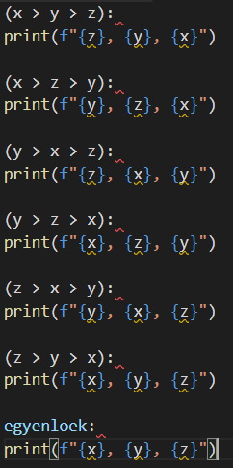
A feladat:
Rendezzünk sorba 3 egész számot!

Slide 3
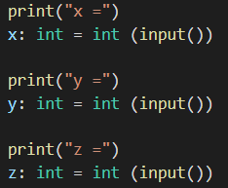
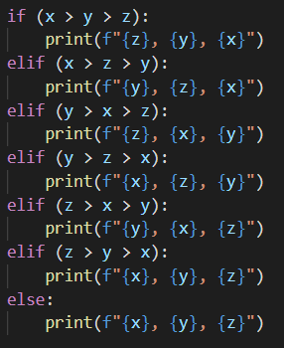
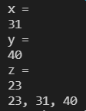
A feladat megoldása:
1: Az (x, y, z) egész számnak csináltam bemeneti részt.
2: Az elágazások és a relációs operátorok segítségével leírom a számokat a megfelelő sorrendben.
3: Futtatom a pythont és megadok az x-nek, y-nak és a z-nek egy egész számot.
4: Megjelenik a végeredmény.

Slide 4
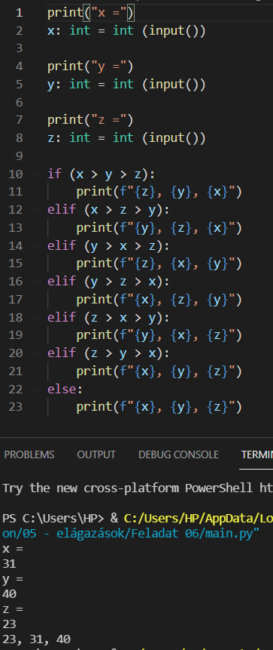
A feladat Végeredménye:
A számokat a kódnak megfelelően jó sorrendbe rakja.

